Slide 1
Лекция №5
ПРОГРАММИРОВАНИЕ: МЕТОДОЛОГИЯ И ИНСТРУМЕНТАРИЙ
5.1. Сущность программирования.
5.2. Типы экономических программ.
5.3. Этапы разработки программ.

Slide 2
Программирование
является важнейшей формой государственного регулирования экономики и разновидностью планирования.
Государственное программирование как инструмент и высшая форма государственного регулирования экономики широко применяется во многих странах: Франции, Японии, Нидерландах, скандинавских странах, Южной Корее, Германии, Австрии, Испании, Финляндии, Индии, Турции и др. Оно обеспечивает комплексное использование всех элементов государственного регулирования для достижения поставленной цели и, в основном, носит индикативный, т.е. рекомендательно-регулирующий характер.

Slide 3
Разработка программ
Программы могут разрабатываться на любом уровне управленческой иерархии, но всегда программа – это адресный, плановый документ директивного или индикативного характера.

Slide 4
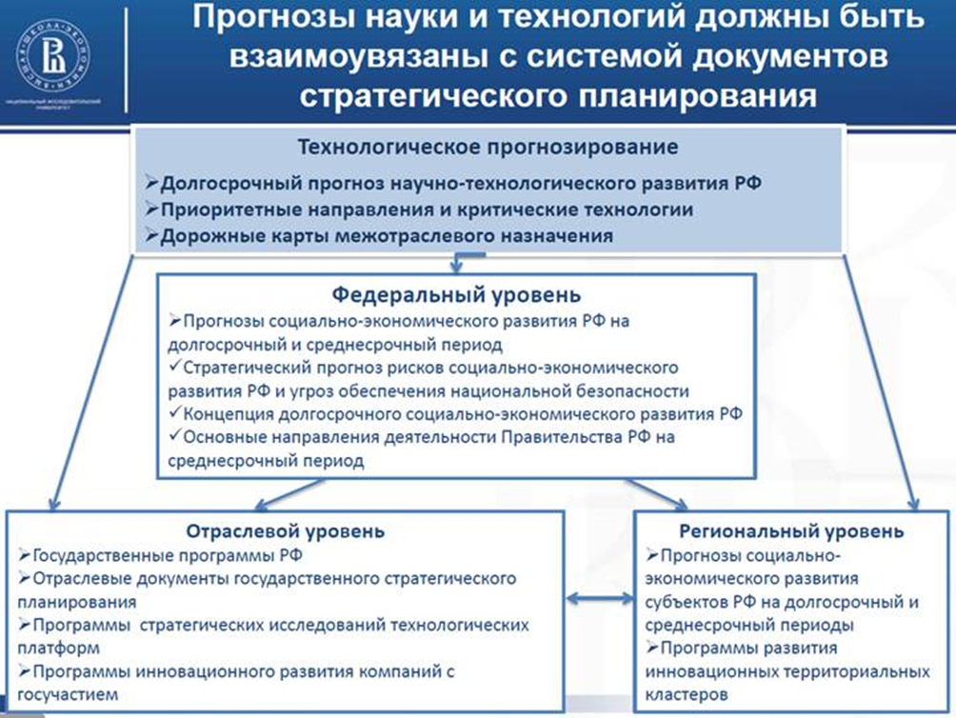

Slide 5
Государственная программа РФ
– документ стратегического планирования, содержащий комплекс планируемых мероприятий, взаимоувязанных по задачам, срокам осуществления, исполнителям и ресурсам, и инструментов государственной политики, обеспечивающих в рамках реализации ключевых государственных функций достижение приоритетов и целей государственной политики в сфере социально-экономического развития и обеспечения национальной безопасности РФ.

Slide 6
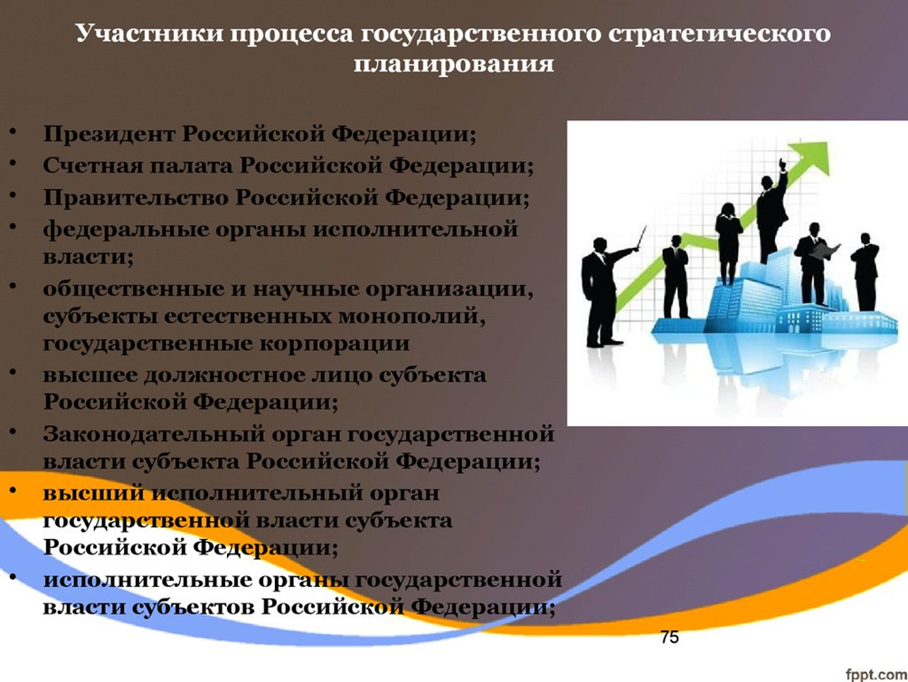

Slide 7
Целевые комплексные программы по содержанию подразделяются на:
− социально-экономические;
− научно-технические;
− производственно-экономические;
− территориальные;
− организационно-хозяйственные;
− экологические.

Slide 8
Нормативно-правовая база
Отправным началом в системе прогнозных и программных документов является Федеральный закон РФ от 28 июня 2014 г. N 172-ФЗ «О стратегическом планировании в Российской Федерации».
Закон о стратегическом планировании – это система научно обоснованных представлений о критериях и принципах устойчивого развития экономики и общества, на основе которых определяются направления эффективного использования демографического, социального, природного, производственного и инновационного потенциалов страны.

Slide 9
Этапы разработки целевых комплексных программ:
На первом этапе формируется перечень важнейших проблем, из которого затем выбираются проблемы, требующие первоочередного решения.
На втором этапе выдается задание на разработку программы для решения определенной проблемы. В нем отражаются цели программы, лимиты ресурсов, участники и сроки реализации программы. На этом этапе конкретизируются параметры, характеризующие цели программы и определяются задачи ее реализации по отдельным периодам. Генеральная цель разукрупняется на подцели.
На третьем этапе разрабатываются задания и мероприятия, необходимые для успешной реализации программы. Состав основных заданий программы устанавливается исходя из построенной иерархии целей. По каждому заданию разрабатываются стадии его выполнения.
Четвертый этап предполагает расчет основных показателей и ресурсного обеспечения программы. Определяются затраты материальных, трудовых, финансовых ресурсов, необходимых для ее реализации, формируются перечни материальных ресурсов с указанием поставщиков и получателей. На этом этапе производится расчет эффективности реализации программы.
Пятый этап является заключительным. Он связан с формированием программных документов, согласованием и, при необходимости, с утверждением программы.

